Slide 1

^{9–10. Bankkártyát, de okosan!}
^{A. Mire jó a bankkártya?}
B. Hogyan használjuk a kártyánkat?
C. Milyen szempontokat kell mérlegelni a kártya kiválasztásakor?
D. Milyen bankkártyatípusok vannak?

Slide 2
^{9–10. Bankkártyát, de okosan!}
^{A. Mire jó a bankkártya?}
^{Készpénz vagy kártya?}
A Molnár szülők eddig főként készpénzt használtak, amikor fizetniük kellett valahol. Készpénzben fizettek a boltban a bevásárláskor, és a „sárga csekkeket” is készpénzben fizették be a postán. A pénzt a közös bankszámlájukról a bankfiókban vették fel, és Molnár anyuka kezelte azt. Több helyről is hallották azonban, hogy a készpénzhasználat valójában drága mulatság, és számos esetben a bankkártya egyszerűbb, gyorsabb, biztonságosabb és olcsóbb megoldás.
Tájékozódj, ki és miért használ a környezetedben készpénzt, illetve bankkártyát!
Gyűjtsd össze, hogy mire használják a családok a „sárga csekket”!
Gyűjts érveket a készpénzhasználat és a bankkártyahasználat mellett és ellen is!
Keress az interneten bankkártyatrükköket! Készíts összefoglalót, hogyan lehet kivédeni ezeket!

Slide 3
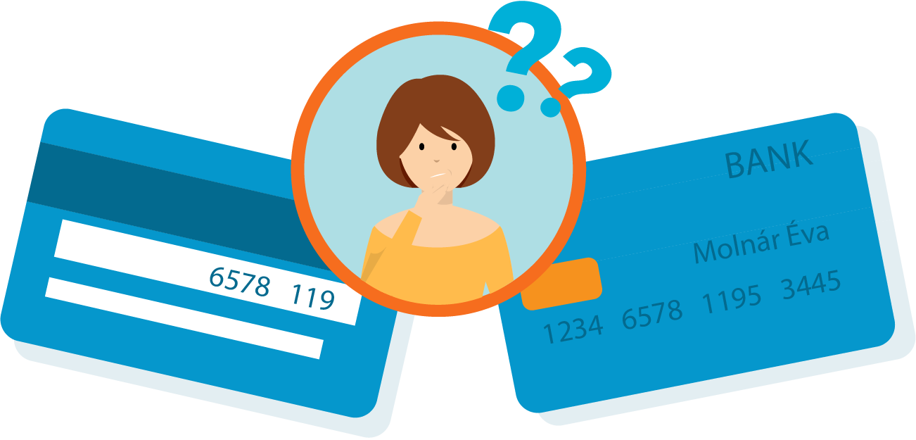
^{9–10. Bankkártyát, de okosan!}
B. Hogyan használjuk a kártyánkat?
^{Kód kód hátán}
Évi nagyon örült, amikor az új bankszámlájához egy bankkártyát is kapott. De számos dologgal nem volt tisztában. Mit jelent az első lapján lévő hosszú számsor, és mire szolgálnak a hátlapon olvasható titokzatos kódok? A sok szám közül azt se tudta, mi az, amit meg kell jegyeznie ahhoz, hogy biztonságosan tudja használni kártyáját.
^{Jó, ha tudod!}
Vásárláskor a kártyán lévő adatokkal és/vagy a titkos azonosítónkkal (PIN-kód) azonosítjuk magunkat. Az üzletekben történő bankkártyás vásárláskor általában szükség van a négyjegyű PIN-kód megadására, de előfordulhat, hogy csak a kártyabirtokos aláírása vagy még az sem szükséges a tranzakcióhoz.

Slide 4
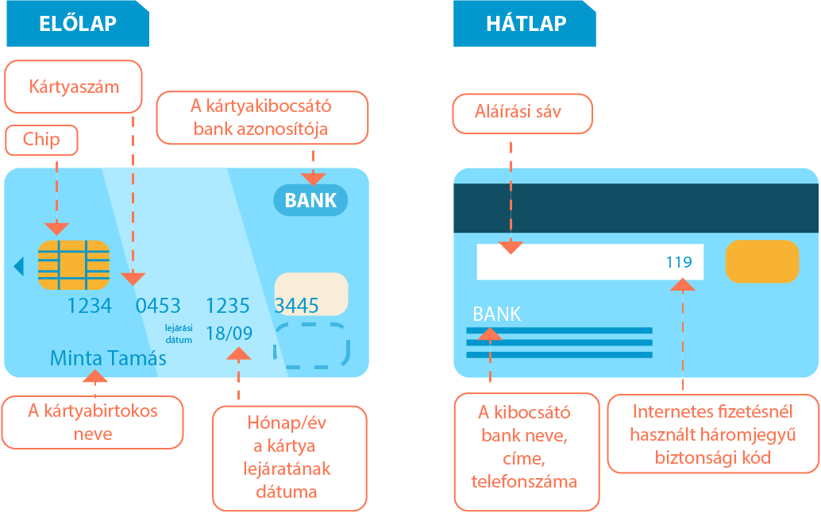
9–10. Bankkártyát, de okosan! – B. Hogyan használjuk a kártyánkat?
Tekintsd át a mellékelt bank­kártya­minta elő- és hátlapját, majd foglald össze, milyen adatokat tartalmaz!
A kártyán szereplő kódok közül melyiket kell Évinek megadnia ahhoz, hogy az interneten vásárolni tudjon?

Slide 5
9–10. Bankkártyát, de okosan! – B. Hogyan használjuk a kártyánkat?
^{Zsebpénz a neten}
Peti nagyon szeretne a mobiltelefonjára letölteni egy menő zenei alkalmazást. Azonban kiderül, hogy a legújabb albumokat csak az applikáción keresztül, bankkártyával lehetne megvásárolni. Bár Petinek van otthon spórolt pénze, de azzal nem lehet a mobilon keresztül vásárolni. Ezért rábeszélte a szüleit, hogy neki is nyissanak bankszámlát, hogy legyen egy vásárlásra is alkalmas bankkártyája.
Egy váratlan esemény miatt Petinek hirtelen készpénzre lesz szüksége. Hogyan tud a leggyorsabban a számlán lévő pénzből újra készpénzt varázsolni?
Nézz utána, mit jelent a POS, illetve az ATM kifejezés!

Slide 6
^{9–10. Bankkártyát, de okosan!}
C. Milyen szempontokat kell mérlegelni a kártya kiválasztásakor?
^{Választani tudni kell}
Molnár anyuka azt hallotta, hogy egyre több ismerőse vásárol háztartási gépeket és elektronikai cikkeket az interneten. Kinézik a terméket a szakboltban, majd megveszik jóval olcsóbban a neten. Személyesen azt látta, hogy a gyerekek körében népszerű ruhabolt is így kínálja az akciós termékeit. Ezzel szemben, amikor ki akarta próbálni a vásárlást, az egyik megjelenő üzenetben azt látta, hogy sem átutalással, sem készpénzzel nem fog boldogulni. A fizetésnél ugyanis olyan adatokat kértek, mint a bankkártya típusa, kibocsátója, száma, birtokosa, lejárata.
A Molnár család ezek után elhatározta, hogy a bankszámláról felvett készpénz mellett bankkártyát is használ majd a mindennapi pénzügyeik intézésére. A bankfiókban azonban olyan kérdésekkel szembesültek, amelyekre nem is olyan egyszerű válaszolni. Milyen kártya mellett döntsenek? Hitelkártya vagy betéti kártya? Dombornyomott vagy sima? Érintőkártya vagy hagyományos?

Slide 7
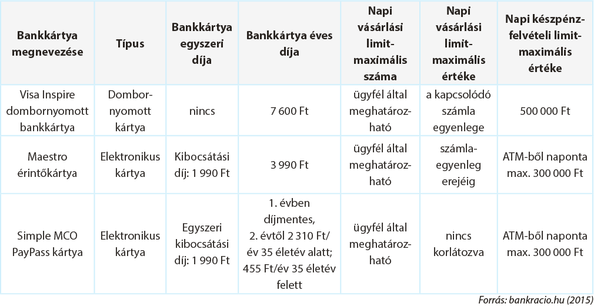
9–10. Bankkártyát, de okosan! – C. Milyen szempontokat kell mérlegelni a kártya kiválasztásakor?
Az összefoglaló táblázat használatával segíts a család számára az ideális kártya kiválasztásában!

Slide 8
^{9–10. Bankkártyát, de okosan!}
D. Milyen bankkártyatípusok vannak?
^{Kártyát mindenkinek!}
A gyerekek példáján felbuzdulva a Molnár szülők úgy határoztak, hogy a villanyszámlát ezentúl készpénz helyett inkább bankkártyával fizetik. A meglévő bankszámlájukhoz mindketten igényelnek bankkártyát, amelyet leginkább vásárlásra és időnként készpénzfelvételre terveznek használni. Ezért az elektronikus kártya mellett döntenek. A bankkártyákhoz kapcsolódó 4 jegyű PIN-kódot ők maguk adhatják meg.
Tegyél javaslatot, milyen PIN-kódot válasszanak Molnárék!
Milyen értékhatárig használható az érintőkártya PIN-kód nélkül?
Nézz utána a kereskedelmi kártyáknak! Miért alkalmaznak a cégek vásárlókártyákat?

Slide 9
^{Összegzés}
^{A legfontosabb tudnivalók}

Slide 10
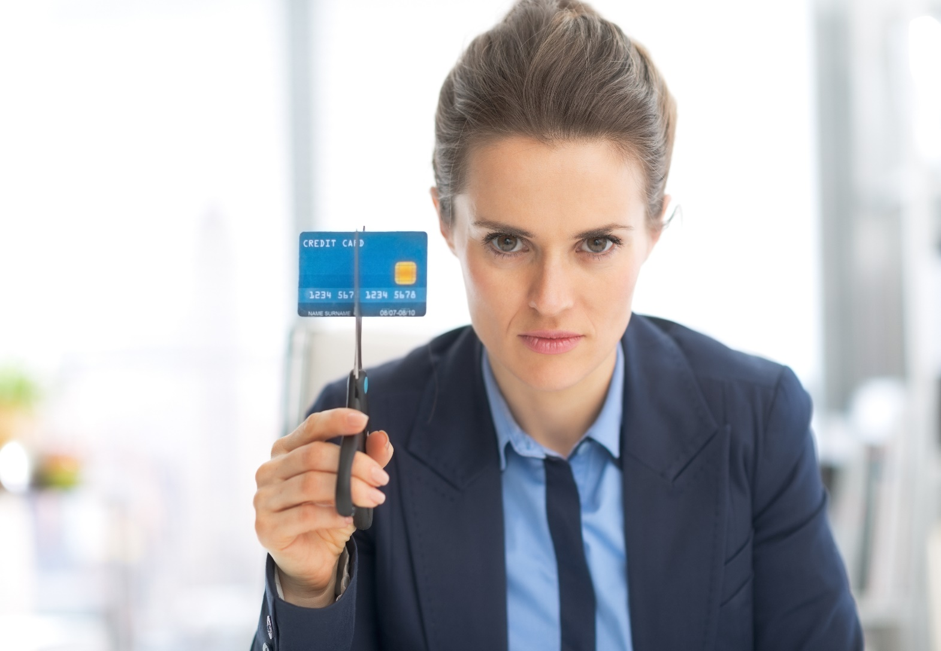
^{9–10. Bankkártyát, de okosan!}
^{A. Mire jó a bankkártya?}
A bankkártya a bankok által kibocsátott készpénz-helyettesítő fizetési eszköz, amely lehetővé teszi, hogy bizonyos dolgokért ne készpénzzel kelljen fizetni, segítségével pénzt lehet felvenni a bankjegykiadó automatából, vagy tájékozódni lehet a bankszámla egyenlegéről. Fontos tudni, hogy a kártya a kibocsátó bank tulajdona, amelyet visszaélés esetén joga van visszavonni, illetve a használatát letiltani.
A bankkártyák elterjedésével a hozzájuk kapcsolódó szolgáltatások köre is folyamatosan bővül.

Slide 11
9–10. Bankkártyát, de okosan! – A. Mire jó a bankkártya?
Az ATM-eknél ma már nemcsak pénzt lehet felvenni a bankkártyáról, hanem a mobiltelefon egyenlege is feltölthető, egyes esetekben „sárga csekk” is befizethető ilyen módon.
Egyre gyakoribb, hogy bankkártyánkkal nemcsak a boltokban, hanem interneten vagy telefonon megrendelt árut vagy szolgáltatást is ki lehet fizetni online felületeken, webshopokban, egyéb kereskedési oldalakon. Ilyenkor a fizetéshez meg kell adni a bankkártyánk adatait, ami fokozott körültekintést igényel.

Slide 12
^{9–10. Bankkártyát, de okosan!}
B. Hogyan használjuk a kártyánkat?
A bankkártyát leggyakrabban vásárlásra és készpénzfelvételre használják. A bankkártyát csak olyan kereskedelmi vagy szolgáltatóegységnél lehet használni, amely tagja az elfogadói hálózatnak. Ha egy üzlet kirakatában, ajtaján vagy pénztáránál megtalálható a kártyán feltüntetett kártyatársaság védjegye, akkor lehet fizetni vele. Ugyanez igaz a bankjegykiadó automatákra is. A kártyás fizetéshez szükség van egy úgynevezett POS-terminálra, a kereskedő ennek a berendezésnek a segítségével bonyolítja le a tranzakciót.
^{Jó, ha tudod!}
Honnan tudja a kártyaolvasó terminál, hogy a kártyán valóban van pénz? Ha a saját bankunk terminálján keresztül vásárolunk, akkor a bank pontosan tudja egyenlegünket. De mi van akkor, ha egy másik bank terminálját használjuk? Mivel a bankok nem rendelkeznek adattal egymás ügyfeleiről, ezért ilyenkor az úgynevezett kártyatársaságok jelentik az összeköttetést a bankok és ügyfeleik között. Ezek a cégek bankok tízezreivel állnak összeköttetésben világszerte, ezért a bolygó legtávolabbi pontján vásárló ügyfelek pontos számlaegyenlegét is pillanatok alatt ellenőrizni tudják.

Slide 13
9–10. Bankkártyát, de okosan! – B. Hogyan használjuk a kártyánkat?
A készpénzfelvételhez egy bankjegykiadó automatát (ATM-berendezést) kell találni, és a készülék képernyőjén megjelenő, a készpénzfelvétel egyes lépéseinek végrehajtására vonatkozó utasításokat kell követni. A legolcsóbb pénzfelvételt jellemzően mindenkinek a saját bankja ATM-berendezésének használata biztosítja.

Slide 14
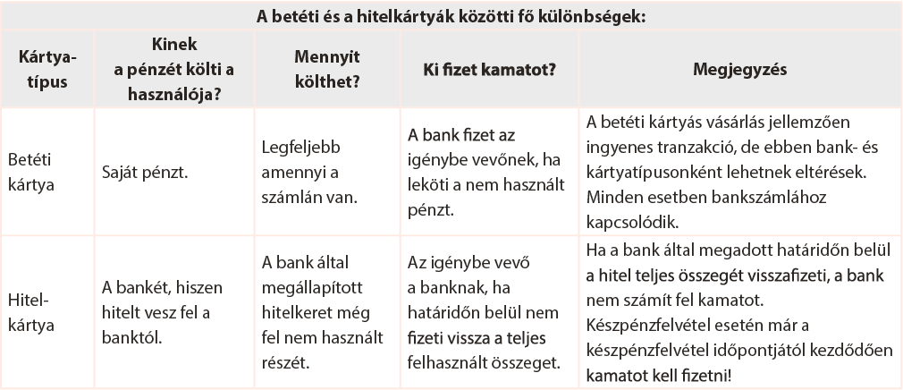
^{9–10. Bankkártyát, de okosan!}
C. Milyen szempontokat kell mérlegelni a kártya kiválasztásakor?

Slide 15
^{9–10. Bankkártyát, de okosan!}
C. Milyen szempontokat kell mérlegelni a kártya kiválasztásakor?
^{Jó, ha tudod!}
A hétköznapi nyelvhasználatban gyakran nem tesznek különbséget a betéti és hitelkártyák között, leggyakrabban a bankkártya kifejezést használják.
(Az angolszász nyelvterületen két külön szó jelzi a két kártyatípust: „debit card” – azaz betéti kártya – , illetve „credit card” – azaz hitelkártya.)
Nem mindegy, hogy betéti vagy hitelkártyát használ valaki vásárláskor, készpénzfelvételkor. A két kártyatípus közül általában a hitelkártya drágább, de okos használatával csökkenthetők a költségek.

Slide 16
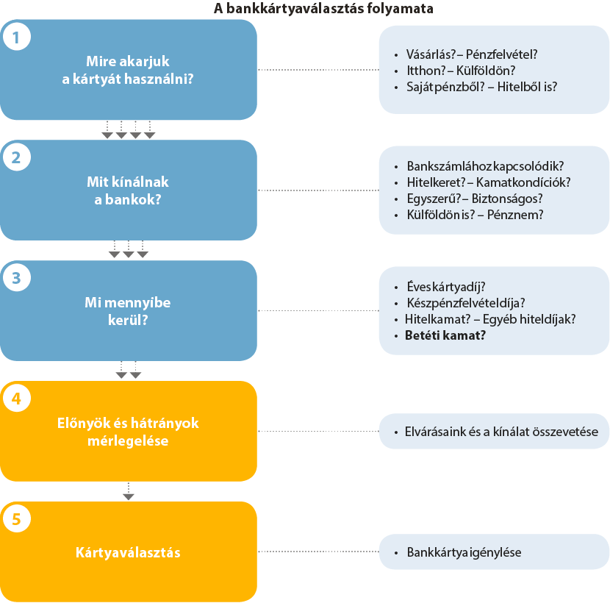
9–10. Bankkártyát, de okosan! – C. Milyen szempontokat kell mérlegelni a kártya kiválasztásakor?
Mint minden pénzügyi termék, úgy a bankkártyák esetében is érdemes több szempontból összehasonlítani a bankok kínálatát. Nemcsak a kártya tulajdonságait, a használat tervezett helyét (belföld, külföld), az éves díjat és az egyéb kondíciókat kell figyelembe venni, hanem azt is, hogy milyen bankszámlához igénylik, és milyen gyakran szeretnék használni. Szintén fontos választási szempont az is, hogy a kártyához milyen költségek kapcsolódnak. Vannak olyan kártyatranzakciók, amelyekért nem, másokért viszont akár tetemes költséget is felszámolhatnak a szolgáltatók.

Slide 17
^{9–10. Bankkártyát, de okosan!}
D. Milyen bankkártyatípusok vannak?
Kártyaigényléskor általában felmerül, hogy a technikai kivitelezés szempontjából megkülönböztetett sima vagy dombornyomott kártyák közül melyiket érdemes választani. Utóbbi kívülről csak annyiban különbözik a másiktól, hogy a rajta lévő név és kártyaszám a síkból kiemelkedik.
Valójában a dombornyomott kártyák másban is különböznek az elektronikustól. A domborításnak korábban az volt a funkciója, hogy a kártyákról egy kézi lehúzó – gyakorlatilag papír és indigó – segítségével könnyen lemásolták a számokat a fizetéskor. Emiatt (az internet kora előtt) a dombornyomott kártyákat szívesebben elfogadták. Ám manapság – az elektronikus terminálok miatt az üzletekben és az internetes vásárláskor – már mindkét kártyatípus széles körben használható.

Slide 18
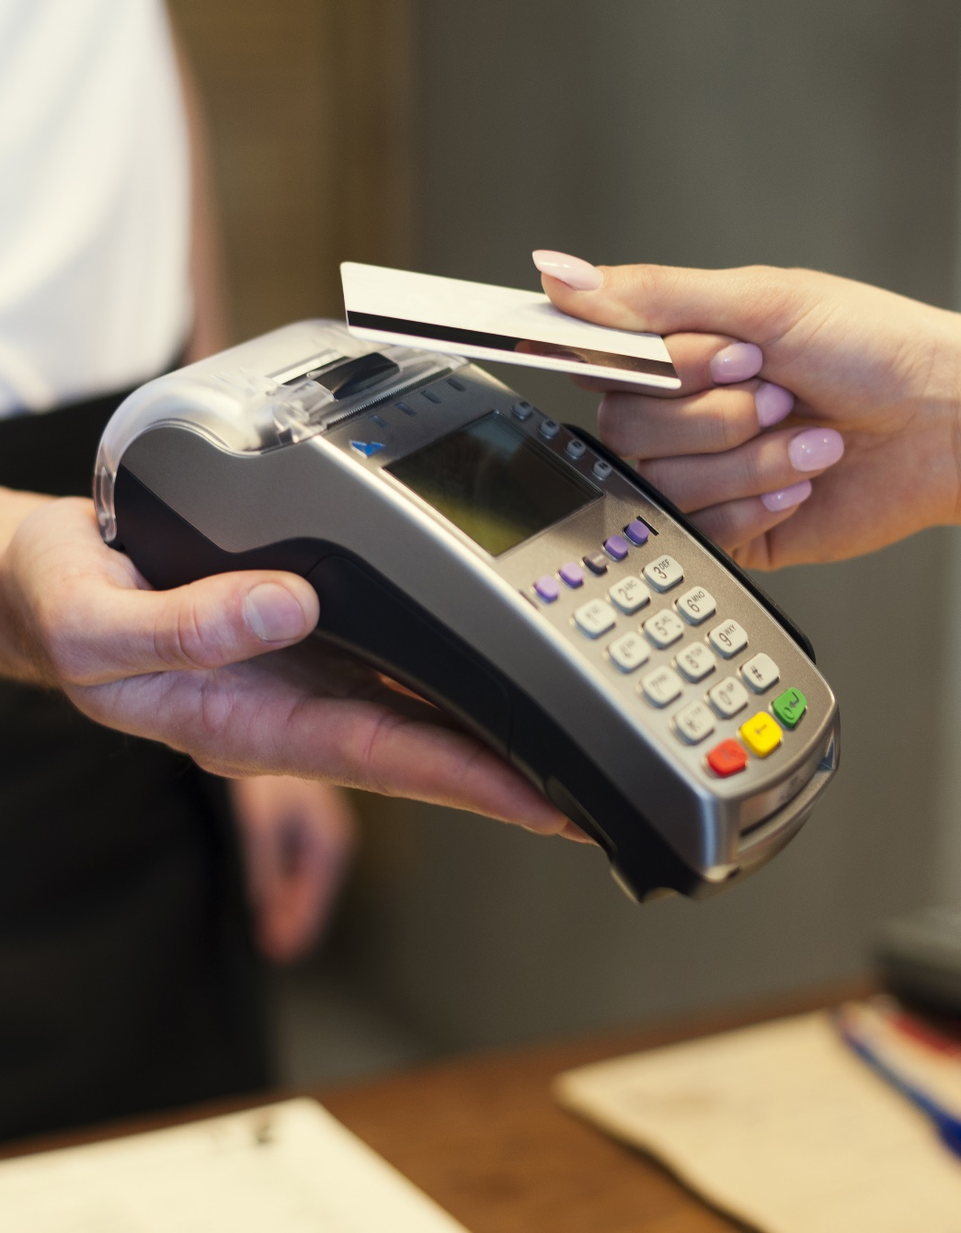
9–10. Bankkártyát, de okosan! – D. Milyen bankkártyatípusok vannak?
A dombornyomott kártyákhoz gyakran kapcsolódik pluszszolgáltatás, például baleset- vagy utasbiztosítás is, éves díjai éppen ezért jellemzően magasabbak.
A bankkártyákon az adatátvitelt, adattárolást különböző technológiákkal oldják meg a kártyákat előállító társaságok. Mára elterjedtek a chipkártyás megoldások: ezekben a kártyákban már a mágnescsík helyett vagy mellett egy chip hordozza a fizetéshez szükséges információkat. A chipes kártyák használata még biztonságosabb és gyorsabb.
Az utóbbi években egyre népszerűbbek és elterjedtebbek lettek az úgynevezett érintőkártyák. Ezek sajátossága a gyors és kényelmes használat: elég csak a kártyaolvasó elé tartani őket a fizetéskor. Használatuk nemcsak gyorsabb, de abból a szempontból biztonságosabb is, hogy vásárláskor ki sem kell adni a kártyát a kezünkből.

Slide 19
9–10. Bankkártyát, de okosan! – D. Milyen bankkártyatípusok vannak?
^{Jó, ha tudod!}
Az online oldalakon, webshopokban, egyéb kereskedési felületeken történő vásárláskor meg kell adnunk a bankkártyánk adatait, ami fokozott biztonsági kockázatot jelent. A kockázat csökkentése érdekében léteznek ma már úgynevezett virtuális bankkártyák, amelyeket a bankok kifejezetten az internetes vásárláshoz ajánlanak az ügyfeleknek. Ezeknek a kártyáknak az a sajátossága, hogy még akkor sem lehet „megcsapolni” velük a bankszámlánkat, ha idegen kézbe kerülnek a kártya adatai.
Még biztonságosabb, ha egy úgynevezett napi limit meghatározásával korlátozzuk a költéseinket vagy a pénzfelvételt. Ez azt jelenti, hogy meghatározzuk azt a legnagyobb összeget, melyet egy nap megmozgathatunk a kártyával. Emellett érdemes megfontolni a kártyahasználatról és az aktuális egyenlegről sms-t küldő banki szolgáltatások igénybevételét is. Ezzel a megoldással minden műveletről sms-értesítést is kaphatunk, vagyis arról is, ha valaki tudtunkon kívül használja a kártyánkat, még akkor is, ha a próbálkozása sikertelen volt.

Slide 20
^{9–10. Bankkártyát, de okosan!}
^{A legfontosabb tudnivalók}
Mire jó a bankkártya? A bankkártya a bankszámlához kapcsolódó, a bankok által kibocsátott készpénz-helyettesítő fizetési eszköz, amely lehetővé teszi számunkra, hogy bizonyos dolgokért ne készpénzzel fizessünk, valamint hogy pénzt vegyünk fel a bankjegykiadó automatából, vagy tájékozódjunk a bankszámlánkról.
Hogyan használható biztonságosan a bankkártya? Ha a banknál beállítjuk a vásárlási, illetve pénzfelvételi korlátokat. Ez azt jelenti, hogy meghatározzuk azt a legnagyobb összeget, amelyet egy nap mozgathatunk a kártyával, valamint SMS-kontrollal nyomon követjük a pénzmozgásainkat a számlánkon.

Slide 21
^{9–10. Bankkártyát, de okosan!}
^{A legfontosabb tudnivalók}
Milyen szempontokat kell mérlegelni a kártya kiválasztásakor? A kártya tulajdonságai, a használat tervezett helye (belföld, külföld), az éves díj és az egyéb kondíciók mellett figyelembe kell vennünk azt is, hogy milyen bankszámlához igényeljük, és milyen gyakran szeretnénk azt használni. Szintén fontos választási szempont az is, hogy a kártyához milyen költségek kapcsolódnak.
Milyen bankkártyatípusok vannak? A bankkártyák két fő típusa a betéti és a hitelkártya. A betéti kártya esetében a saját pénzünket, a hitelkártya esetében a bankét költjük. Emiatt a hitelkártya költségei jellemzően magasabbak, mint a betéti kártyáé.

